Slide 1

时间对象

Slide 2
时间对象
1
  Date对象
2
  Date对象的属性和函数

Slide 3
Date对象的了解
Date对象用于处理日期和时间，Date对象记录着从1970年1月1日00:00:00开始以来的秒数。

Slide 4

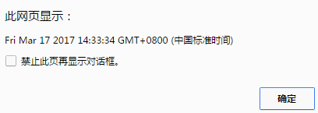
Date对象的定义
Date对象的定义
  var myDate=new Date()
  Date 对象自动使用当前的日期和时间作为其初始值。

Slide 5
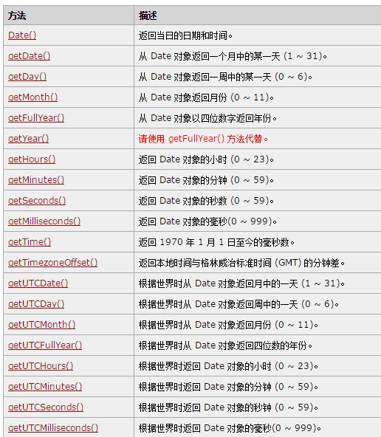
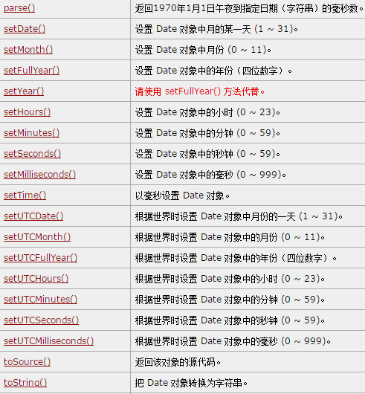
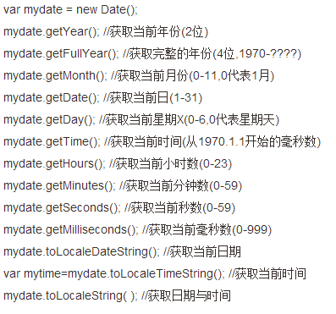
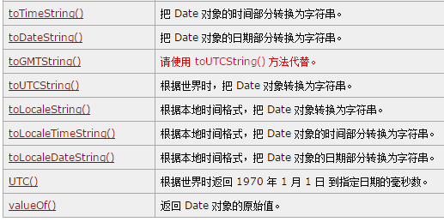

Slide 6
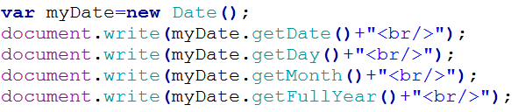

Slide 7
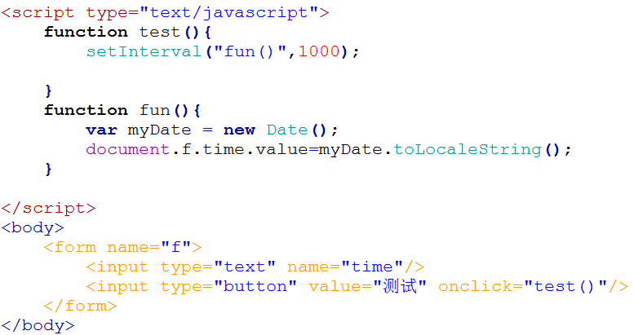
示例
时钟

Slide 8
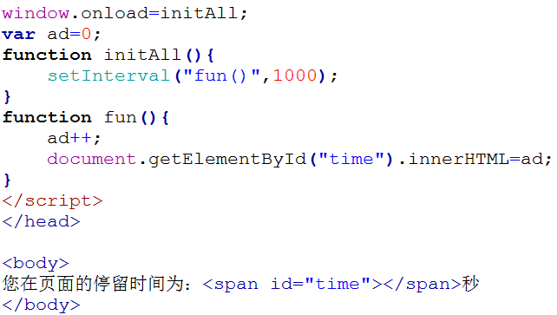

示例
计算页面停留时间

Slide 9


时间对象的属性和函数
日期处理
  Date.parse(“2015-08-24”)
  计算自1970年1月1日至2015年8月24日的毫秒数
    转换格式默认支持2015-08-24或2015/08/24
  getTime()/setTime()
    getTime获取某个日期自1970年以来的毫秒数
    setTime修改日期的毫秒数，对应的日期时间也会修改
    var d = new Date(); d.setTime(56521211021);

Slide 10


